Slide 1

第1章 运动的描述
§1.1 参考系 坐标系 物理模型
§1.2 位矢、位移、速度及加速度
§1.3 曲线运动的描述
§1.4 运动学中的两类问题
§1.5 相对运动*

Slide 2
运动学是从几何的观点来描述物体的运动，即研究物体的空间位置随时间的变化关系，不涉及引发物体运动和改变运动状态的原因.

Slide 3
§1-1 参考系 坐标系 物理模型
一、运动的绝对性和相对性
运动是绝对的:
任何物体任何时刻都在不停地运动着
运动又是相对的:
运动的描述是相对其他物体而言的
二、参考系
为描述物体的运动，被选作基准的物体或物体系称为参考系 。
运动学中参考系可任选
常用的参考系：
▲ 太阳参考系（太阳 ─ 恒星参考系）

Slide 4

地面系
日心系
地心系
▲ 地心参考系（地球 ─ 恒星参考系）
▲ 地面参考系或实验室参考系
▲ 质心参考系
三、坐标系
为定量地描述物体的运动,须在参照系上选用一个坐标系。
坐标系是参照系的数学抽象

Slide 5









z
(x,y,z)
P
θ
0
y
0
x
x
z
B
P
A
s > 0
θ
r
y
0
ϕ
s < 0
x

Slide 6
四、物理模型
对真实的物理过程和对象，根据所讨论的问题的基本要求对其进行理想化的简化，抽象为可以用数学方法描述的理想模型。
质点模型： 物体自身线度与所研究的物体运动的空间范围r比可以忽略；或者物体作平动。
真实的物体不满足上述条件则可将其视为质点系。
综上所述：
选择合适的参考系.
以方便确定物体的运动性质；
建立恰当的坐标系.
以定量地描述物体的运动；
提出较准确的物理模型.
以确定所提问题最基本运动律.

Slide 7

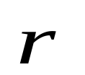
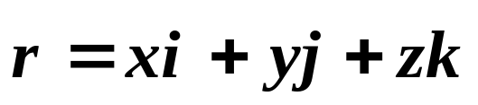
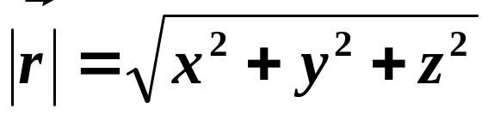
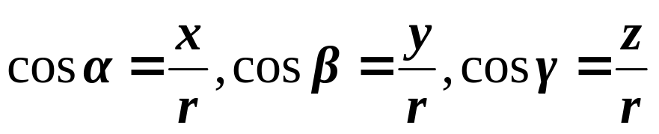
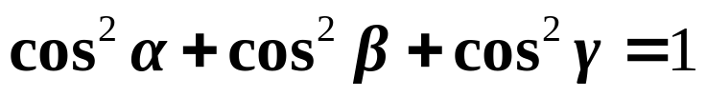
§1-2 位矢、位移、速度及加速度
一.位置矢量
由原点引向考察点的矢量。
表示为
直角坐标系中
0
z
(x,y,z)
γ
β
0
y
α
x

Slide 8
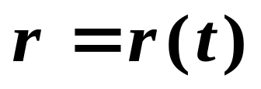
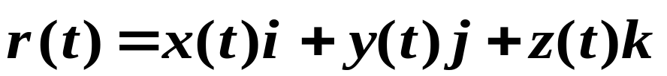
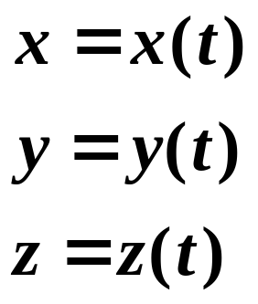
运动方程和轨迹方程
质点在运动过程中，空间位置随时间变化的函数式称为运动方程。
表示为：
直角坐标系中
或
运动方程是时间t的显函数。
质点在空间所经过的路径称为轨道（轨迹）
从运动方程中消去t，即可得到轨道方程
轨道方程不是时间t显函数

Slide 9




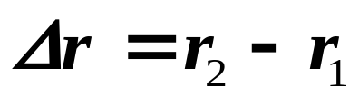
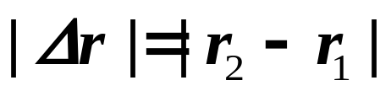
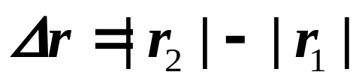
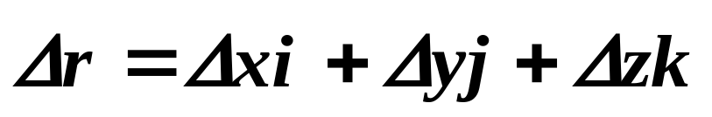
二、位 移
由起始位置指向终位置的一个矢量
Ｂ
Ａ
Ｃ
Ｏ
位置矢量的增量
矢量增量的模
矢量模的增量
位移在直角坐标系中的表示式

Slide 10






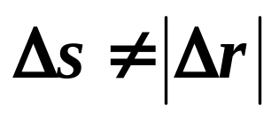
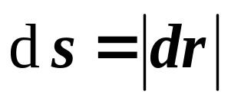


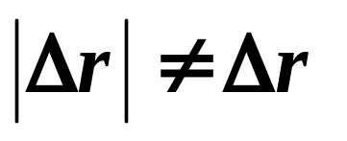
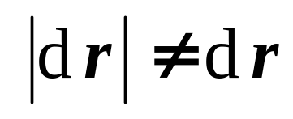
路程△S
△t 时间内质点在空间内实际运行的路径距离
注意
Ｂ
Ａ
Δ s与 的区别
Ｃ
Δs为标量, 为矢量
Ｏ
Δ r 与 的区别
为标量， 为矢量

Slide 11
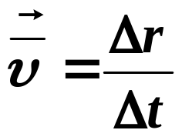
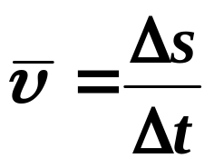

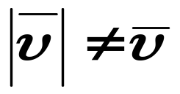


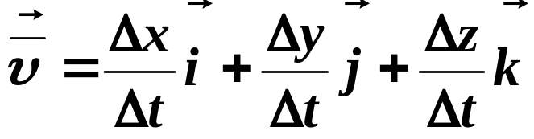
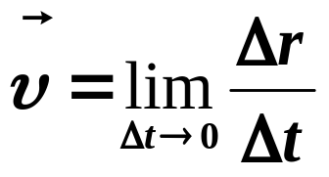
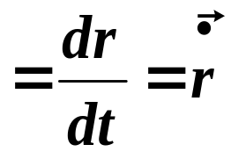
三、速 度
描述质点位置和方向变化快慢的物理量
1.平均速度与平均速率
B
A
Ｏ
2.瞬时速度与瞬时速率

Slide 12
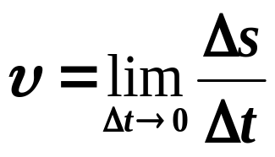
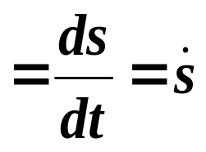

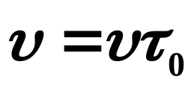
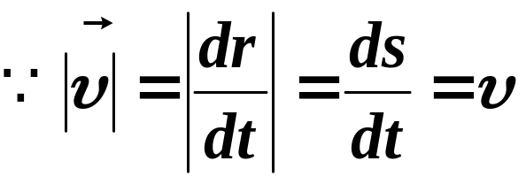



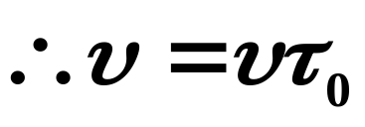

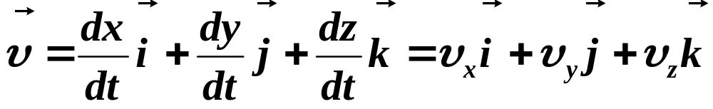
A
C
B
O
在直角坐标系中

Slide 13


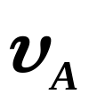

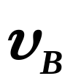
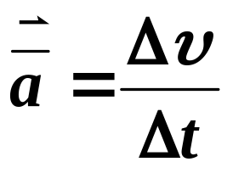
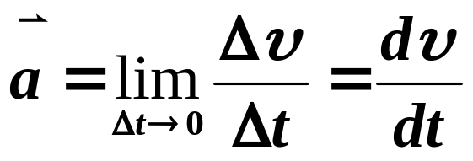
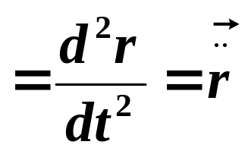
四、加速度
描述质点速度变化快慢和方向的物理量
称为机械运动状态的变化率
A
B
O
平均加速度
瞬时加速度

Slide 14
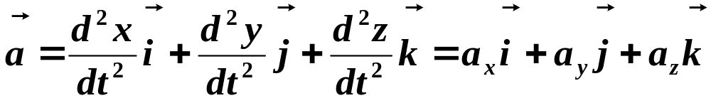
在直角坐标系中

Slide 15
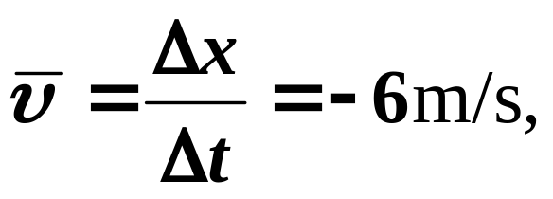
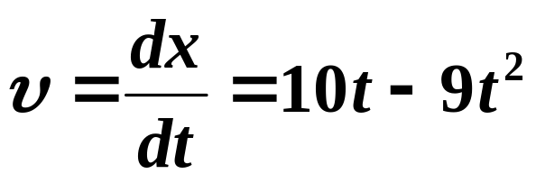
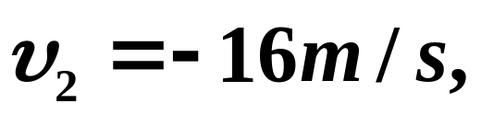
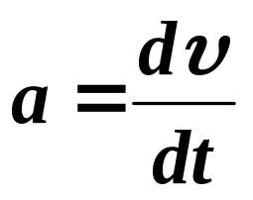
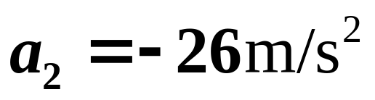
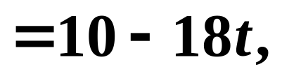
例:有一质点沿 x 轴作直线运动, t 时刻的坐标为x = 5t² - 3t³ (SI); 试求:
(1)在第2秒内的平均速度;
(2)第2秒末的瞬时速度.
(3)第2秒末的加速度.
解: (1) Δx = (5×2² - 3× 2³)- (5×1² - 3× 1³)= -6(m)
Δt=1s
(2)
(3)

Slide 16




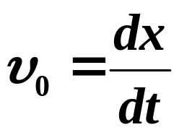
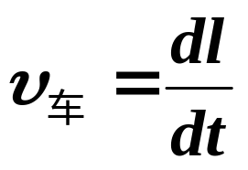
例: 一人用绳子拉着车前进，小车位于高出绳端h的平台上，人的速率为 υ₀ 不变，求小车的速度和加速度（绳子不可伸长）
x
θ
l
h
θ
解：人的速度为
车前进的速率

Slide 17
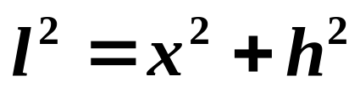
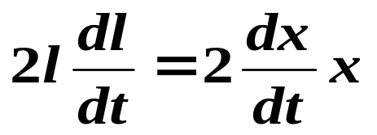
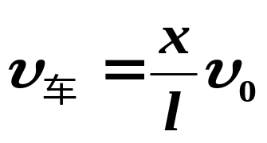
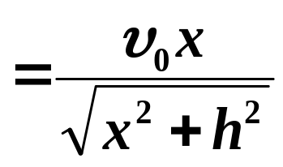
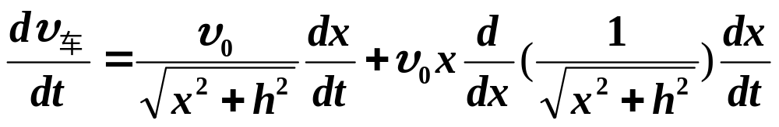
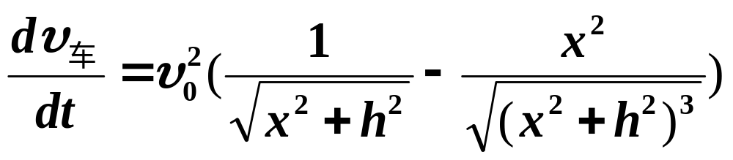
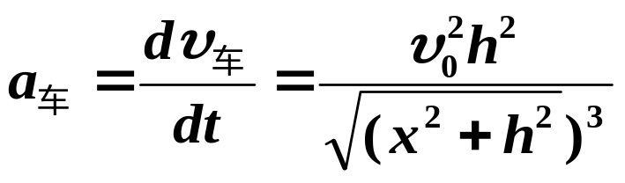

Slide 18
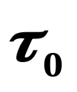








§1.3 曲线运动的描述
一、平面自然坐标中的描述
由曲线上各点的切线和法线所组成的一系列坐标系称自然坐标系。
A
切向单位矢量
S
指向物体运动方向
O/
法向单位矢量
0
指向轨道的凹侧

Slide 19












P₁
B
△θ
A
△θ
P₂
D
C
切向加速度

Slide 20







法向加速度
B
A
△θ
D
C
P₁
△θ
△θ
P₂

Slide 21




Slide 22






二、圆周运动
自然坐标系:
匀速圆周运动 (υ=常数)

Slide 23






极坐标系中:
角位置
p₂
*角位移
Δθ
p₁
方向为右手螺旋法则
θ₁
θ₂
0
角速度
角加速度

Slide 24






匀速圆周运动(ω是恒量)
匀角加速圆周运动(β是恒量)

Slide 25









线量与角量的关系
同一种运动的两种描述方法，二者必有联系。

Slide 26





例: 以速度为υ₀平抛一球，不计空气阻力，求t时刻小球的切向加速度量值 a_{τ}，法向加速度量值a_{n}和轨道的曲率半径 ρ 。
解：由图可知
υ_{x}= υ₀
θ
a_{τ}
υ_{y}
θ
a_{n}
g

Slide 27






§1.4 运动学中的两类问题
一、已知运动方程，求速度、加速度
例：已知一质点的运动方程为 r＝3t －4t² 式中r以m计，t以s计，求质点运动的轨道、速度和加速度.
解 将运动方程写成分量式
x＝3t，y＝－4t²
消去参变量t得轨道方程：
4x²＋9y＝0，
这是一条顶点在原点的抛物线.
y
0
x
由速度定义得
由加速度的定义得

Slide 28



例: 一质点沿半径为1 m的圆周运动，它通过的弧长s按s＝t＋2t²的规律变化.问它在2 s末的速率、切向加速度和法向加速度各是多少？
解 由速率定义，有
将t＝2代入上式，得2 s末的速率为
υ＝1＋4×2＝9 (m·s^{－1})
法向加速度
＝81 m·s^{－2}
切向加速度
＝ 4 m·s^{－2} ，为一常数
则2 s末的切向加速度为4 m·s^{－2}.

Slide 29


例: 一飞轮半径为2 m，其角量运动方程为θ＝2+3t-4t³
(SI)，求距轴心1 m处的点在2s末的速率和切向加速度.
解 因为
＝3-12t²
＝24t
将t＝2代入，得2 s末的角速度为
ω＝3－12×(2)²＝－45(rad·s^{－1})
2s末的角加速度为
β＝－24×2＝－48(rad·s^{－2})
在距轴心1 m处的速率为
υ＝Rω＝－45 (m·s^{－1})
切向加速度为
a_{τ}＝Rβ＝－48 (m·s^{－2})

Slide 30






二、已知加速度和初始条件，求速度和运动方程
初始条件 t = 0，υ = υ ₀可确定
初始条件 t = 0，x = x₀可确定

Slide 31







例: 一质点沿x轴运动，其加速度 a=－ kυ²，式中k为正常数，设t=0时，x=0，υ=υ₀；
① 求υ，x作为 t 函数的表示式；
② 求υ作为x的函数的表示式。
解 ①
分离变量得

Slide 32







②

Slide 33



例: 一飞轮受摩擦力矩作用作减速转动过程中，其角加速β与角位置θ成正比，比例系数为k(k＞0)，且t＝0时， θ₀＝0，ω ＝ ω₀.求：
(1)角速度作为θ的函数表达式；
(2)最大角位移.
解 (1)依题意 β ＝－k θ
所以有
分离变量并积分，且考虑到t=0时，θ₀=0，ω = ω₀，有

Slide 34



故
(取正值)
(2)最大角位移发生在ω＝0时，故
(只能取正值)

Slide 35
§1.5 相对运动
一、运动描述的相对性
由于选取不同的参考系，对同一物体运动的描述就会不同.


S/系
υ
❍
S系
“静止参考系”、“运动参考系” 都是相对的
绝对运动，牵连运动，相对运动. 也是相对的

Slide 36





二、参照系之间的变换(非相对论效应)
参考系: S系和S/系
1. 位矢变换关系
S/
y
S
o/
绝对位矢
牵连位矢
相对位矢
o
x
位移关系：
2. 速度变换关系：
称为伽利略速度变换
绝对速度
牵连速度
相对速度
3.加速度变换关系：
在S/相对于S平动的条件下,有：

Slide 37





若
说明
(1) 结论是在物体的运动速度远小于光速时才成立.
(2) 只适用于相对运动为平动的情形。

Slide 38








三.同一参考系内质点系各质点间的相对运动
B
相对位矢
z
是B对A的位矢
A
相对速度
o
y
x
相对加速度
这种描述相对运动的方法与上述方法是一致的。
绝对位矢
牵连位矢
相对位矢

Slide 39



例：如图所示，河宽为L，河水以恒定速度u流动，岸边有A，B两码头，A，B连线与岸边垂直，码头A处有船相对于水以恒定速率υ₀开动.证明：船在A，B两码头间往返一次所需时间为(船换向时间忽略不计)：
u
A
B
解:绝对速度为υ ，方向A→B，
牵连速度为u，
相对速度为υ₀，于是有
L
u
A
υ
υ₀
当船由B返回A时，船对岸的速度模亦由上式给出.

Slide 40



在AB两码头往返一次的路程为2L，故所需时间为
讨论：
(1)若u＝0，即河水静止，则
(2)若u＝υ₀，则t→∞，即船由码头A(或B)出发后就永远不能再回到原出发点了.
(3)若u＞υ₀，则t为一虚数，这是没有物理意义的，即船不能在A，B间往返.
综合上述讨论可知，船在A，B间往返的必要条件是:
υ₀ ＞u

